Slide 1

2024년 5월 27일
Latency-Optimized Design of Data Bus Inversion(2022)
홍익대학교 컴퓨터공학과
C4110704 박형동

Slide 2
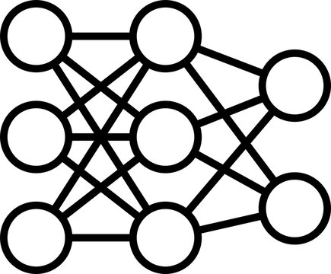
Latency-Optimized Design of Data Bus Inversion
추후 더 경량화 된 BNN 을 구축하기 위해 majority voter 를 적용할 예정
Majority voter 는 Approximate voter 로 근사화 가능
이를 미분 가능하게 근사화 된 대체함수로 표현할 수 있으면 추후 BNN 에 적용할 수 있을 것으로 기대

Slide 3
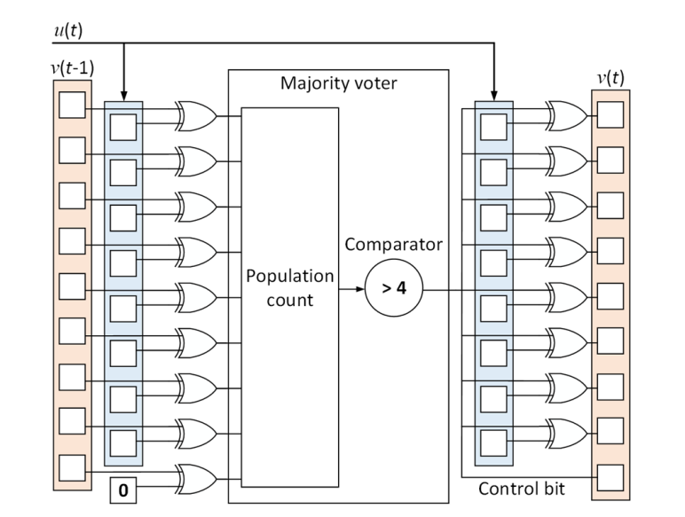
Latency-Optimized Design of Data Bus Inversion
컴퓨터 시스템에서는 데이터 이동이 산술 논리 연산보다 더 많은 에너지를 사용함.
Data bus inversion (DBI) 는 데이터 이동에서 사용되는 에너지를 줄일 수 있는 기술임.
이를 위해 majority voter 가 필요한데, 일반적으로 높은 지연을 야기함
Majority voter 글 대체하기 위해 Approximate voter 를 제안

Slide 4
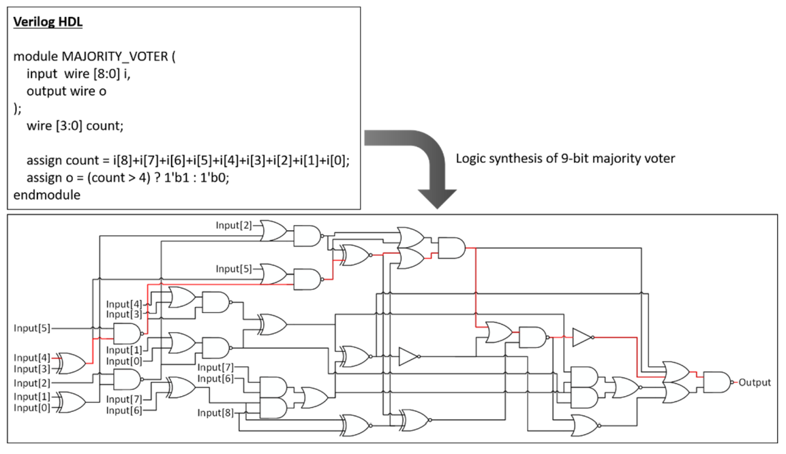
Latency-Optimized Design of Data Bus Inversion
컴퓨터 시스템에서는 데이터 이동이 산술 논리 연산보다 더 많은 에너지를 사용함.
Data bus inversion (DBI) 는 데이터 이동에서 사용되는 에너지를 줄일 수 있는 기술임.
이를 위해 majority voter 가 필요한데, 일반적으로 높은 지연을 야기함
Majority voter 글 대체하기 위해 Approximate voter 를 제안

Slide 5
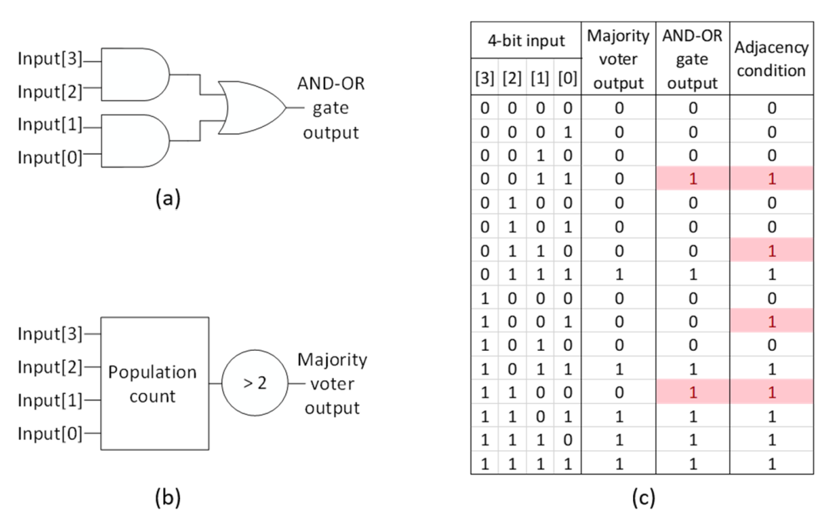
Latency-Optimized Design of Data Bus Inversion
AND-OR 으로 만든 검출기는 4비트 majority voter 를 근사함.
4bit 입력의 경우, 2개 case 를 제외하곤 결과가 같음.
Adjacency condition 을 부분적으로 검출함.

Slide 6
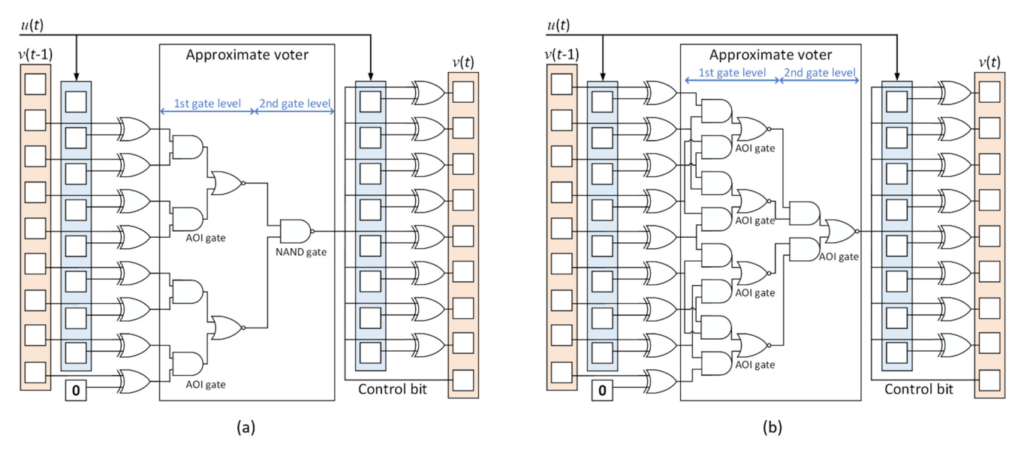
Latency-Optimized Design of Data Bus Inversion
AOI 와 NAND 로 이루어진 두가지 구조를 제안함.
무작위 데이터에 대하여 (a) 는 9%를, (b) 는 11% 스위칭 활동을 감소시킴.
입력이 8비트인 경우, majority voter 와 (a) 는 약 75.4 %, (b) 는 78.3 % 의 일치율을 보임
approximate voters 가 오류를 만들어도 원래 데이터는 변하지 않음, 단지 에너지 효율만 감소함

Slide 7
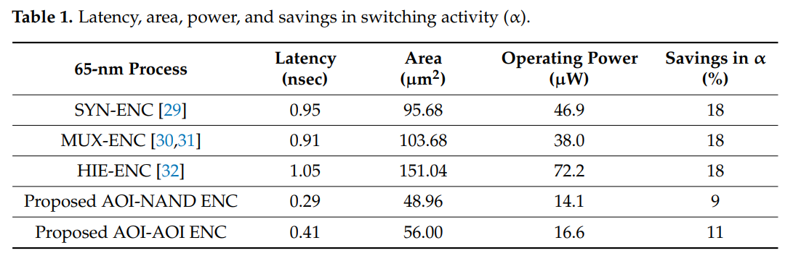
Latency-Optimized Design of Data Bus Inversion
제안된 구조는 더 기존의 인코더보다 더 적은 전력을 사용하고, majority vote 에서 오류를 만들지만, 작동 전력이 적어서 완화됨.

